Slide 1
UNIVERSIDADE DE SÃO PAULO FACULDADE DE MEDICINA DE RIBEIRÃO PRETO DEPARTAMENTO DE BIOMECÂNICA, MEDICINA E REABILITAÇÃO DO APARELHO LOCOMOTOR
CIÊNCIA – HIPÓTESES – MÉTODOS CIENTÍFICOS
Antonio Carlos Shimano

Slide 2
CONTEÚDO
A CIÊNCIA
CIÊNCIA X TECNOLOGIA
CONHECIMENTO
MÉTODO CIENTÍFICO
TIPOS DE MÉTODOS CIENTÍFICOS
Notes:
2
Nesta apresentação estaremos abordando os seguintes assuntos.

Slide 3
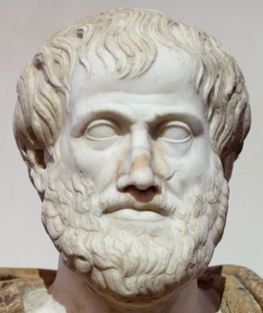
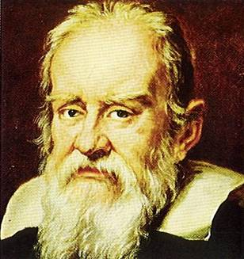
“A CIÊNCIA”
Etiomologia: Do latim “Scientia” - conhecimento
Aristóteles
(384aC-322aC)
Galileu Galilei
(1564-1642)
ORIGENS DA CIÊNCIA MODERNA
Ciência antiga – AUTORIDADE e uso da LÓGICA
Ciência moderna – século 17 – OBSERVAÇÃO e EXPERIMENTAÇÃO (Física, Astronomia, Química...)
“Princípios filosóficos básicos da ciência moderna se firmaram nos séculos 18 e 19. A lógica passa a ser associada ao método científico.”
Notes:
Podemos fazer uma analogia entre a máquina humana com as demais máquinas.
Como toda máquina, a máquina humana também pode ser simplificada em três sistemas: controle, computacional (nosso cérebro), elétrico (toda rede neural) e mecânica (nosso sistema músculo esquelético) e se um desses sistemas não estiver funcionando adequadamente a máquina estará com problemas.
A não funcionalidade de algum dos sistemas nosso corpo não funcionará adequadamente. A interdependência entre os três sistemas é importante e se faz necessário para que possamos fazer as nossas atividades adequadamente.
O objetivo de nosso estudo se refere diretamente ao sistema (o mecânico) representado pelo sistema músculo esquelético mais especificamente a biomecânica dos tecidos que formam este sistema.
Mas, Diferentemente de outras máquinas temos vida, somos racionais, pensamos, temos sentimentos e principalmente os materiais de que somos formados são especiais, os tecidos biológicos. Estes tem vida e que a qualquer ocorrência diferente com o seu natural, ela reage, regenera, reabsorve, modifica, adapta, que vive. e para cada tipo de tecido o seu comportamento se diferencia de acordo com suas funções e atividades.

Slide 4
O QUE É CIÊNCIA (1)?
Notes:
Mas, diferentes de outras máquinas e outros animais, somos e podemos ser capazes de continuar com as nossas atividades, mesmo com algum dos sistemas afetado. Temos alguns exemplos que podemos ter como referência: Herbert Viana, vocalista e lider da banda Paralamas do sucesso, em 2001 (no auge de sua carreira) caiu de um ultra leve, infelizmente sua esposa faleceu e ele ficou paraplégico, mas com esforço e com auxílio dos profissionais da saúde hoje continua tocando sua guitarra e cantando, este ano lançou o quarto disco solo. Uma outra personalidade conhecida Christopher Reeve, ficou famoso interpretando o super man das telas de cinema, em 1995 caiu de um cavalo onde participava de um torneio de equitação, ficou tetraplégico faleceu em 2004, viveu somente com um dos sistemas funcionando adequadamente (o de controle, comando, cérebro) viveu 9 anos numa luta pelo uso de células tronco no tratamento de doenças. Passou a ser uma referência para as pessoas com danos na coluna cervical e um ativo defensor das pesquisas sobre doenças que afetam o sistema nervoso central e o cérebro.

Slide 5
O QUE É CIÊNCIA (2)?
Notes:
Stephen Willian Hawking nasceu em 1942, com 21 anos descobriu que tinha Esclerose lateral Amiotrófica (é uma doença neurodegenerativa progressiva e fatal, caracterizada pela degeneração dos neurônios motores, as células do sistema nervoso central que controlam os movimentos voluntários dos músculos, e com a sensibilidade preservada), devido a esta doença Gradualmente, foi perdendo os movimentos dos seus braços e pernas, assim como do resto da musculatura voluntária, incluindo a resistência mecânica muscular para manter a cabeça erguida, hoje a sua mobilidade é praticamente nula. A comunicação é realizada por um sintetizador de voz. Ainda bem que esta doença não afetou seu cérebro (sistema de comando e controle). Mesmo com esta doença tornou-se Doutor em Cosmologia. É um dos mais consagrados físicos teóricos vivo da atualidade. Em setembro deste ano o astrofísico britânico com 67 anos deixou a cadeira de professor titular Lucasiana de matemática, cadeira já ocupada à 3 séculos por Isaac Newton na Universidade de cambrigde. O livro “Uma breve história do tempo” é um dos maiores best sellers da literatura científica. Esta Foto recente do dia 15 de setembro deste ano foi convidado para dar uma palestra na Universidade de Genebra em comemoração de seus 450 anos.
Estes são algumas personalidades famosas, mas existem outros não tantos que com esforço e auxílio dos profissionais da saúde, do amor dos amigos e familiares também conseguem sobreviver e continuar vivendo realizando e contribuindo com a vida. Diferentemente de outros animais conseguimos esta proeza.
E a biomecânica pode auxiliar na melhoria de vida destes pacientes com algum problema nos 3 sistemas (controle (comando), elétrico (energia) e principalmente o mecânico (sistema músculoesquelético).

Slide 6
EVOLUÇÃO?
Notes:
Uma segunda definição mais abrangente é...
A terceira é...
Particularmente, observo que elas podem ser juntadas, cada uma com a sua finalidade.

Slide 7
CIÊNCIA X TECNOLOGIA
OBJETIVOS
Melhorias da qualidade de vida material
Melhorias de qualidade de vida intelectual
FUNÇÕES
Novas descobertas
Novos produtos
Melhoria da qualidade de vida
Notes:
Como apresentado nas definições de biomecânica a força é a base de todos estudos relacionados a biomecânica. Sempre é bom lembrar o queela é capaz de realizar. Um resumo das ações que a força pode provocar nos materiais e principalmente nas estruturas biológicas, são elas: equílibrio estático ou dinâmico; pode provocar deformação elástica ou plástica; movimento (velocidade), impacto (traumas, fraturas, estiramentos e rompimentos) (velocidade e inércia); fadiga (esforços repetitivos).
Mas, a sua ausência também pode provocar desequilíbrio na formação óssea e atrofia muscular e ligamentar.

Slide 8
LOCAIS DAS CIÊNCIAS
UNIVERSIDADES E OUTRAS INSTITUIÇÕES DE EDUCAÇÃO SUPERIOR E DE PESQUISA (ACADÊMICAS/CIENTÍFICA)
USP, ITP, NASA e outros.
INDÚSTRIAS
Indústria farmacêutica
EMBRAER
Petrobrás e outros
Notes:
De maneira geral os principais objetivos da biomecânica, são: O Entendimento de como o sistema locomotor opera. Pode gerar conhecimentos que podem ser utilizados na reabilitação e tratamentos de pacientes com problema no sistema músculo esquelético;
Otimização da performance: que podem ser patológica e/ou esportiva
Redução de lesões: pode auxiliar na prevenção e reabilitação
Desenvolvimento e otimização de novos projetos de implantes, instrumentos ou equipamentos aplicados na área da saúde.

Slide 9
ÁREAS DAS CIÊNCIAS
PURA – Desenvolvimento de teorias
APLICADA – Aplicação da teoria às necessidades humanas
NATURAL – Estudo da natureza ou mundo natural
Biologia, Física, Geologia, Química, etc.
SOCIAL – Estudo do comportamento humano e da sociedade
História, Sociologia, Ciências políticas, etc.
BIOLÓGICAS – Estudo do ser humano e dos fenômenos da natureza
Fisioterapia, Terapia Ocupacional, Odontologia, Medicina, etc.
EXATAS – Tem origem na física
Física, Matemática, computação, etc.
HUMANAS – Estudo social e comportamental do ser humano
Letras, Filosofia, Direito, etc.
Notes:
9
Nesta apresentação estaremos abordando os seguintes assuntos.

Slide 10
CONHECIMENTO
Conhecimento Popular
Superficial: conforma-se com a aparência (porque vi, porque todo mundo diz, porque disseram)
Sensitivo: refere-se a vivências, emoções e estado de ânimo
Conhecimento Científico
Real: factual, lida com ocorrências ou fatos
Contingente: proposições têm veracidade ou falsidade conhecidas e propositalmente limitadas
Subjetivo: o próprio sujeito organiza suas experiências (por ouvir dizer)
Assistemático
Sistemático: ordenado logicamente, formando um sistema de idéias
Verificável: se não comprovadas, não pertencem ao âmbito da ciência
Notes:
Além do controle motor dos movimentos e da temperatura com geração de calor, os músculos tem ainda as funções de distribuir o peso e manutenção dos contornos corporais e servem ainda como protetor dos órgãos vicerais.

Slide 11
METODOLOGIA CIENTÍFICA
“Metodologia é a Ciência que estuda os métodos científicos”
CIÊNCIA X MÉTODO
“A Ciência somente aceita como verdadeiro o que é confirmável mediante comprovação compatível com o MÉTODO CIENTÍFICO.”
Notes:
Os tendões tem função importante de transmitir as forças diretamente do músculo para o osso, provocando movimentos e tem um papel importante na manutenção do equilíbrio estático e dinâmico do corpo.
Por exemplo o Músculo bíceps da coxa: tem a origem na cabeça longa, tuberosidade isquiática, cabeça curta, lábio lateral da linha áspera. A inserção é na face lateral cabeça da fíbula e côndilo lateral da tíbia. Tem objetivo de realizar a flexão do joelho e extensão da coxa.

Slide 12
O QUE É UM MÉTODO CIENTÍFICO?
Método: “caminho para chegar a um fim ou pelo qual se atinge um objetivo”
É baseado em evidências OBSERVÁVEIS, EMPÍRICAS E MENSURÁVEIS, e sujeito às leis da razão - Evidência Científica
Método Científico: “Conjunto de etapas ordenadamente dispostas a serem executadas e vencidas na investigação de um fenômeno”
Maneira de se fazer pesquisa científica
Utilização – permite reprodução da pesquisa científica
Notes:
As principais funções dos ligamentos são: transmissão das forças de osso para osso, são importantes na estabilização das articulações e manutenção das superfícies articulares em contato.
Por exemplo o LCA é um restritor primário do joelho e sua principal função é impedir a translação anterior da tíbia em relação ao fêmur.
Este ligamento restringe em média 85% do deslocamento anterior

Slide 13
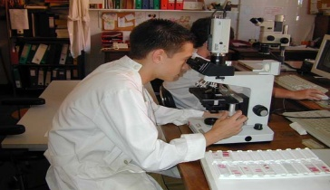
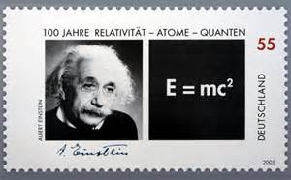
O MÉTODO CIENTÍFICO
Hipótese
(Uma pressuposição do conhecimento sobre o fenômeno)
Observação/Experimentação
(coleta de dados do fenômeno – relação quantitativa)
Tese
(comprovação do conhecimento)
Modelo
(representação do conhecimento)
Predição
(nova pressuposição sobre o conhecimento
Generalização dos resultados
Notes:
As principais funções dos ossos e esqueletos são: estruturais ou mecânicas e metabólicas ou fisiológicas.
Nas estruturais tem a função de proteger as partes moles e vitais ao nosso organismo, tem o papel fundamental no suporte de carregamento e sustentação do peso corporal, ajuda na movimentação e locomoção, e tem um papel fundamental na ampliação das forças realizadas pelas alavancas, constituídas pelos ossos e articulações.
As principais funções metabólicas são: os ossos funcionam como um depósito, reciclagem e repositor de sais minerais, como cálcio e potássio vitais ao nosso organismo.

Slide 14
TIPOS DE MÉTODO CIENTÍFICO
Dedutivo
Indutivo
Hipotético-dedutivo
Dialético
Fenomenológico
Notes:
14
As articulações permitem ou inibem movimentos e também é um meio de transmissão de forças.
As articulações podem ser do tipo imóvel, semi-imóvel e móvel.

Slide 15
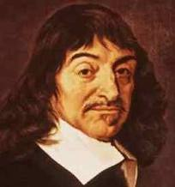
TIPOS DE MÉTODO CIENTÍFICO
Dedutivo
Método racionalista (Descartes, séc. XVII);
Pressupõe a razão como a única forma de chegar ao conhecimento verdadeiro;
Raciocínio descendente, da análise geral para a particular, até a conclusão;
Utiliza o silogismo: raciocínio dedutivo estruturado. De duas premissas (proposições) obtêm-se uma terceira logicamente decorrente;
Todo homem é mortal (premissa maior)
Pedro é homem (premissa menor)
Logo, Pedro é mortal (conclusão)
Notes:
15
As articulações permitem ou inibem movimentos e também é um meio de transmissão de forças.
As articulações podem ser do tipo imóvel, semi-imóvel e móvel.

Slide 16
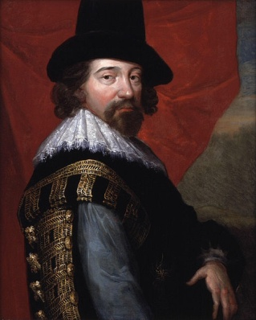
TIPOS DE MÉTODO CIENTÍFICO
b)Indutivo
Método empirista (Thomas Bacon, séc. XVII);
Conhecimento com base na experiência/observação;
“A generalização deriva de observações de casos da realidade concreta e são elaboradas a partir de constatações particulares”;
Pedro é mortal
João é mortal
José é mortal.
…
Carlos é mortal
Ora, Pedro, João, José… e Carlos são homens
Notes:
16
As articulações permitem ou inibem movimentos e também é um meio de transmissão de forças.
As articulações podem ser do tipo imóvel, semi-imóvel e móvel.

Slide 17
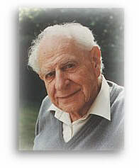
TIPOS DE MÉTODO CIENTÍFICO
c)Hipotético-dedutivo
Popper, K., sec. XX;
O conhecimento é insuficiente para explicar um fenômeno - “o problema”;
“Para expressar as dificuldades do problema são formuladas hipóteses – consequências a serem testadas ou falseadas”;
Método dedutivo - confirmar a hipótese;
Procura evidências empíricas para derrubá‐las (tentativa e erro).
Vi 1 cisne branco;
Vi 2 cisnes brancos....
Vi 3987 cisnes brancos. Então, todos os cisnes são brancos’’
Notes:
17
As articulações permitem ou inibem movimentos e também é um meio de transmissão de forças.
As articulações podem ser do tipo imóvel, semi-imóvel e móvel.

Slide 18
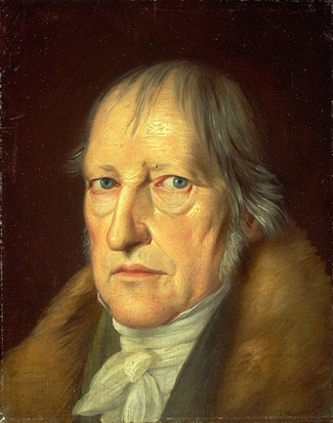
TIPOS DE MÉTODO CIENTÍFICO
d)Dialético
(Hegel, G., sec. XIX): em pesquisa qualitativa;
Os fatos não podem ser considerados fora de um contexto social, político, econômico;
As contradições se transcendem dando origem a novas contradições que requerem soluções;
Unidade dos opostos
Quantidade X qualidade
Negação da negação – afirmação – Ex. Um homem esculpindo uma estátua de madeira. O trabalho nega a natureza, mas não a destrói. Antes, a recria.
Notes:
18
As articulações permitem ou inibem movimentos e também é um meio de transmissão de forças.
As articulações podem ser do tipo imóvel, semi-imóvel e móvel.

Slide 19
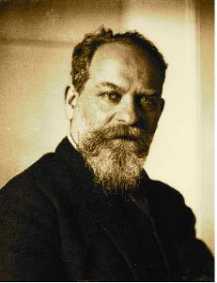
TIPOS DE MÉTODO CIENTÍFICO
e)Fenomenológico
(Husserl E, sec. XX): em pesquisa qualitativa
Não é dedutivo nem indutivo, descrição direta da experiência como ela é;
A realidade é construída socialmente e entendida da forma que é interpretada;
O sujeito/ator é reconhecidamente importante no processo de construção do conhecimento;
A realidade não é única, existem tantas quantas forem suas interpretações;
Percepção pelos sentidos – resíduo fenomenológico;
Notes:
19
As articulações permitem ou inibem movimentos e também é um meio de transmissão de forças.
As articulações podem ser do tipo imóvel, semi-imóvel e móvel.

Slide 20
MÉTODO QUANTITATIVO
A modelagem quantitativa - ciências em geral;
Suporte a trabalhos científicos e representação dos conhecimentos adquiridos;
Uso de modelos quantitativos experimentalmente para registros de problemas comportamentais - muito limitada;
A representação, neste caso, se torna difícil devido à necessidade de conversão numérica: dor (sensório-discriminativa, afetivo-motivacional, cognitivo-comportamental);
Atribuição relativa de valores numéricos representacionais.
Notes:
20
As articulações permitem ou inibem movimentos e também é um meio de transmissão de forças.
As articulações podem ser do tipo imóvel, semi-imóvel e móvel.

Slide 21
MÉTODO QUALITATIVO
Os modelos qualitativos - formulados a partir de descrições intuitivas do pesquisador ou indivíduo pesquisado;
Ex: Diagnósticos sobre a personalidade e comportamento humano.
Representação dos objetos ou indivíduos e as relações associadas - formulação de um modelo interativo;
Modelos qualitativos - interferência positiva ou negativa dos valores do próprio pesquisador.
Notes:
21
As articulações permitem ou inibem movimentos e também é um meio de transmissão de forças.
As articulações podem ser do tipo imóvel, semi-imóvel e móvel.

Slide 22
ATUALIDADE
Não existe “O Método Científico”, mas os Métodos Científicos;
Ciências Exatas (matemática e a lógica) - só permitem o uso do Método Dedutivo;
Pesquisa na área básica – uso dos métodos tradicionais mais comum
Pesquisa em Saúde – tendência: Pesquisa Quantitativa + Qualitativa
Notes:
22
As articulações permitem ou inibem movimentos e também é um meio de transmissão de forças.
As articulações podem ser do tipo imóvel, semi-imóvel e móvel.

Slide 23
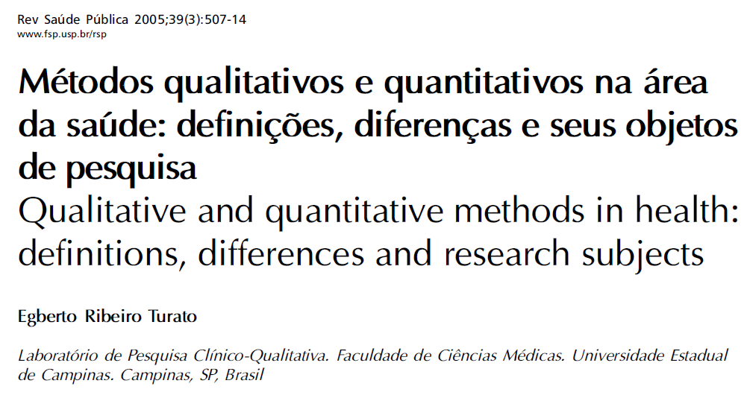
MÉTODO QUANTITATIVOXQUALITATIVO
Notes:
23
As articulações permitem ou inibem movimentos e também é um meio de transmissão de forças.
As articulações podem ser do tipo imóvel, semi-imóvel e móvel.

